Slide 1


Design Pattern:
Mediator
Maurício Fabiano Freitas da Silva
30/09/2026

Slide 2
Problema:
Teia de dependências

Slide 3

Problema:
Teia de dependências

Slide 4
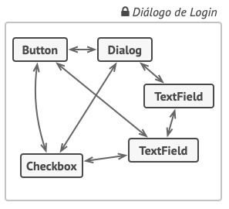
Alto acoplamento;
Dificuldade de edição de classe;
Baixa reutilização.

Slide 5
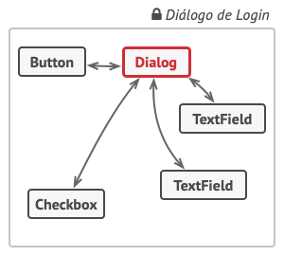
Solução:

Slide 6
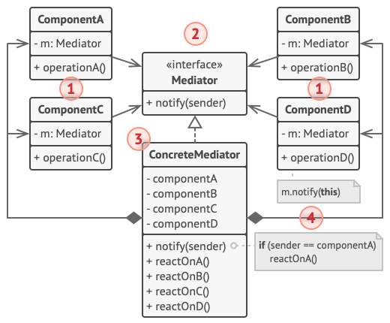
U
M
L

Slide 7
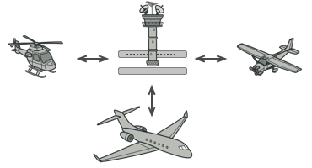
Analogia

Slide 8



Exemplo:
// mediator interface
interface ChatMediator {
void sendMessage(String message, User user);
void addUser(User user);
}
// concrete mediator
class ChatMediatorImpl implements ChatMediator {
private List<User> users;
public ChatMediatorImpl() {
this.users = new ArrayList<>();
}
@Override
public void addUser(User user) {
users.add(user);
}
@Override
public void sendMessage(String message, User sender) {
for (User user : users) {
if (user != sender) {
user.receive(message);
}
}
}
}
IFRS Campus Farroupilha
ifrs.edu.br/farroupilha

Slide 9
Exemplo:
// Concrete User
class ConcreteUser extends User {
public ConcreteUser(ChatMediator mediator, String name) {
super(mediator, name);
}
@Override
public void send(String message) {
System.out.println(this.name + " sends: " + message);
mediator.sendMessage(message, this);
}
@Override
public void receive(String message) {
System.out.println(this.name + " receives: " + message);
}
}
// Abstract User (Collegue)
abstract class User {
protected ChatMediator mediator;
protected String name;
public User(ChatMediator mediator, String name) {
this.mediator = mediator;
this.name = name;
}
public abstract void send(String message);
public abstract void receive(String message);
}
IFRS Campus Farroupilha
ifrs.edu.br/farroupilha

Slide 10
Exemplo:
// Client
public class MediatorPatternDemo {
public static void main(String[] args) {
ChatMediator mediator = new ChatMediatorImpl();
User user1 = new ConcreteUser(mediator, "Alice");
User user2 = new ConcreteUser(mediator, "Bob");
User user3 = new ConcreteUser(mediator, "Charlie");
mediator.addUser(user1);
mediator.addUser(user2);
mediator.addUser(user3);
user1.send("Hello everyone!");
}
}
IFRS Campus Farroupilha
ifrs.edu.br/farroupilha

Slide 11

Referências:
CHANDRA, Kaizen. Mediator Design Pattern. Disponível em: <https://medium.com/@code.chandrashekhar/mediator-design-pattern-f2ce3d5a225a>. Acesso em: 30 set.. 2026.
Mediator. Disponível em: <https://refactoring.guru/pt-br/design-patterns/mediator>. Acesso em: 30 set.. 2026.

